Slide 1

ỦY BAN NHÂN DÂN THÀNH PHỐ HỒ CHÍ MINH
TRƯỜNG CAO ĐẲNG LÝ TỰ TRỌNG TP. HỒ CHÍ MINH
Bậc đào tạo: CAO ĐẲNG CHUYÊN NGHIỆP
Tên giảng viên: TỔ ANH VĂN

Slide 2

Good morning class.

Slide 3
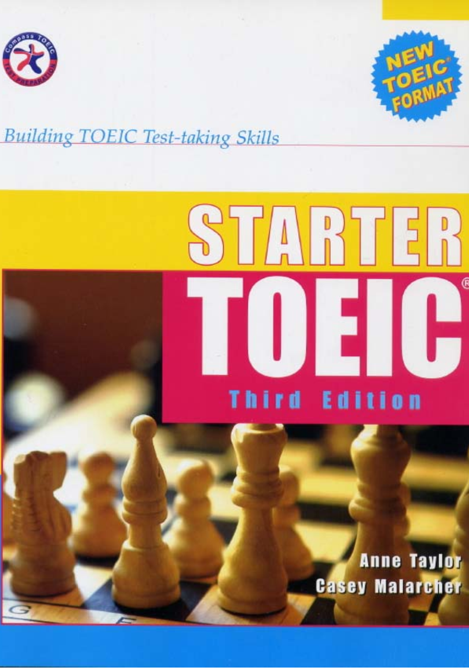

Slide 4
UNIT 7
AGREEMENT

Slide 5
UNIT 7 : Agreement(p.32)
1. Ngữ pháp (sự phù hợp giữa chủ ngữ và động từ)
a. Hai chủ ngữ liên kết với nhau bằng "and" --> động từ số nhiều.
Helen and Dorothy are here.
(Helen và Dorothy ở đây)
Lưu ý: Nếu hai chủ ngữ tuy nối với nhau bằng "and" nhưng được xem là một thì động từ theo sau ở số ít.
The president and CEO is Mr. Smith.
Chủ tịch (Hội đồng quản trị) kiêm giám đốc điều hành là ông Smith.

Slide 6
UNIT 7 : Agreement
1. Ngữ pháp (sự phù hợp giữa chủ ngữ và động từ)
"Each" và "every" đứng trước những chủ ngữ số ít liên kết với nhau bằng "and" --> động từ số ít.
Each boy and girl in the room gets only one vote.
Nearly every teacher and student in this school is opposed to the new rule.
(Hầu như mọi giáo viên và sinh viên trường này đều chống lại quy định mới.)

Slide 7
UNIT 7 : Agreement
b. Khi chủ ngữ là những danh từ liên kết với nhau bằng or/ nor/ but hay các cặp liên từ như “neither... nor”, “either... or”, “not only... but also” thì động từ phải phù hợp với chủ ngữ nào gần nhất.
Her car or Helen’s is always available. (1)
Not only the students but also the professor is going to attend. (2)

Slide 8
UNIT 7 : Agreement
c. Những cụm từ xen vào giữa chủ ngữ và động từ: as well as, in addition to, together with, along with, accompanied by, including, not to mention...
Chú ý dùng động từ hợp với chủ ngữ - KHÔNG PHẢI là phù hợp với danh từ nào đứng gần động từ.
- Rose, as well as her brothers, intends to spend the summer here.

Slide 9
UNIT 7 : Agreement
d. Với các danh từ tập hợp làm chủ ngữ - như jury, committee, crowd, team, group, majority... –
-hầu hết đều dùng động từ số ít khi ta xem danh từ đó như một đơn vị (unit).
- nếu ta dùng với nghĩa từng thành viên (member) riêng biệt hợp thành, thì lúc đó, danh từ tập hợp cần động từ số nhiều.

Slide 10
UNIT 7 : Agreement
The family are arriving for the wedding at different times.
(Các thành viên) Gia đình đến dự đám cưới vào những thời điểm khác nhau.
After deliberating, the jury reports its verdict.
(Sau khi cân nhắc kỹ lưỡng, bồi thẩm đoàn tuyên bố phán quyết của mình. )

Slide 11
UNIT 7 : Agreement
The number of...” luôn luôn cần động từ số ít;
A number of …” cần động từ số nhiều
- The number of employees needing supervision is diminishing.
A number of people are asking for bonuses.

Slide 12
UNIT 7 : Agreement
KHÔNG CÓ giới từ “of “ theo sau “a number”mà ngữ nghĩa hàm ý một khối thống nhất thì động từ ở số ít.
- A number like twelve billion is hard to comprehend.

Slide 13
UNIT 7 : Agreement
e. Các đại từ bất định (Indefinite pronouns) như: either, neither, each, every, one, các đại từ có one, body hoặc thing (anyone, no one, someone, anybody, nobody, somebody, anything, everything...) đòi hỏi động từ số ít.
- One of my closest friends in the class comes from Singapore.
Each of us studies hard.

Slide 14
UNIT 7 : Agreement
Cả khi những đại từ này kết hợp với nhau cũng dùng động từ số ít.
Anybody and everybody is welcome.
(Mọi người đều được chào đón.)
NOTE: Khi each theo sau chủ ngữ, thì each không ảnh hưởng đến động từ.
Big cities each have their own special problems.

Slide 15
UNIT 7 : Agreement
Các đại từ both (cả hai ), few (vài, số ít), many (nhiều), others (những cái khác) và several (một số, nhiều) động từ đi theo phải ở hình thức số nhiều.
Both were small.
Many of her books are in English.
Phần lớn sách của cô ấy viết bằng tiếng Anh.

Slide 16
UNIT 7 : Agreement
NOTE: many đi với a cũng với nghĩa như many, nhưng “many a” dùng với danh từ số ít và động từ theo sau cũng phải ở số ít.
Many a student does not work hard.

Slide 17
UNIT 7 : Agreement
all (toàn bộ, tất cả), any (một số hoặc lượng không xác định, không một ai), some (một vài), none (không ai, không vật gì)... có thể đi với động từ số ít hay số nhiều tùy thuộc vào ngữ nghĩa của danh từ mà đại từ đó thay thế.
- All of the money is reserved for emergencies.
Toàn bộ số tiền là để dự trữ cho các trường hợp khẩn cấp.
All of the candidates promise to improve the educational system.
Toàn bộ các ứng viên đều hứa hẹn cải thiện hệ thống giáo dục.

Slide 18
UNIT 7 : Agreement
f. Khi các đại từ who, which, that làm chủ ngữ cho một mệnh đề phụ thuộc,
thì động từ trong mệnh đề đó phải phù hợp những từ hay cụm từ được thay thế.
John is one of the men who drink too much beer.
John là một trong những người uống quá nhiều bia.
John is one man who drinks too much beer.
John là một người uống quá nhiều bia.

Slide 19
UNIT 7 : Agreement
Những danh từ có hình thức số nhiều nhưng ngữ nghĩa số ít:
Các môn học và các hoạt động: athletics (điền kinh), economics (kinh tế học), linguistics (ngôn ngữ học), mathematics (toán học), politics (chính trị học)...
Các môn chơi, trò chơi: billiards (bi-da), checkers (cờ đam), darts (trò ném phi tiêu), dominoes (trò chơi đô-mi-nô)...
Tên một số bệnh: diabetes (bệnh tiểu đường), measles (bệnh sởi), mumps (bệnh quai bị), rabies (bệnh dại), shingles (bệnh zona), rickets (bệnh còi xương)...
- Mathematics is too difficult for them.

Slide 20
UNIT 7 : Agreement
Một số từ như pants (quần), trousers (quần dài), pliers (cái kềm), scissors (cái kéo), shears (cái kéo lớn - để cắt lông cừu) và tongs (cái kẹp) là danh từ số nhiều và cần động từ số nhiều đi cùng.
Tuy nhiên, khi có từ pair (of) đi trước các danh từ này và đứng làm chủ ngữ thì động từ theo sau là số ít
The scissors are very sharp.
A pair of scissors was left on the table.

Slide 21
UNIT 7 : Agreement
Tựa sách, tên các tác phẩm nghệ thuật, kịch bản... -> động từ ở số ít dù tựa đề có hình thức số nhiều.
Sons and Lovers was one of the strangest books I have ever read.
Tên của các đơn vị, tổ chức... là các danh từ tập hợp -> động từ số ít.
- Marshall, Smith, and Williams is a law firm in Colorado.

Slide 22
UNIT 7 : Agreement
k. There và here không bao giờ đóng vai chủ ngữ của một câu. Nếu một câu bắt đầu bằng there hoặc here thì chủ ngữ thường nằm ở phía sau động từ.
Here are the pictures of our wedding.
There is only one desk in the classroom.
Những câu bắt đầu với "It" làm chủ ngữ --> động từ luôn ở số ít.
- It was Dorothy and Helen who came to see us yesterday while we were away

Slide 23
UNIT 7 : Agreement
Danh từ nói về số lượng tiền bạc, thời gian, khoảng cách...-->động từ số ít.
Eleven dollars a year was the per capita income in Japan in 1960.
Mười một đô-la một năm là thu nhập bình quân đầu người ở Nhật Bản năm 1960.
KHI người viết cố ý nhấn mạnh đến từng “đơn vị” của khối lượng số nhiều đó, thì phải dùng động từ số nhiều.
The fourty dollars were dropped in to the till one by one.

Slide 24
UNIT 7 : Agreement
m. Khi chủ ngữ là một phân số (fraction) hoặc phần trăm (percent), hay các từ như: half, part, plenty và rest, thì số của động từ tùy thuộc vào danh từ làm bổ ngữ cho giới từ đi theo phân số hoặc phần trăm hay các từ đó.
Sixty percent of his house is painted blue.
More than thirty percent of the houses on this street are forsale.
Half (of) her relatives live abroad.

Slide 25
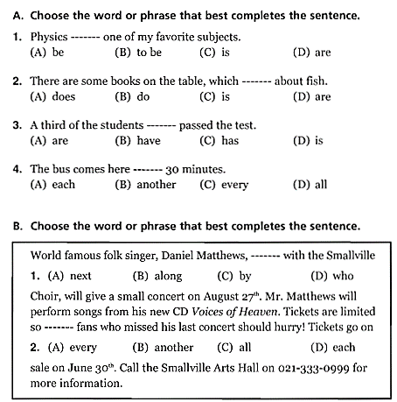

Slide 26
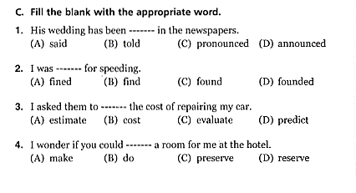

Slide 27
PART 5:
INCOMPLETE SENTENCES
P. 149

Slide 28
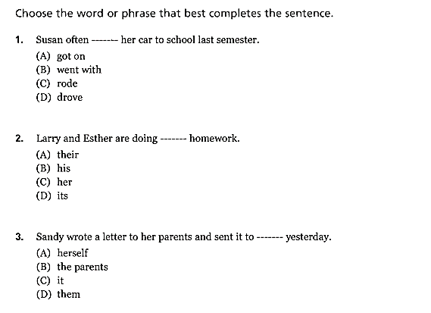

Slide 29
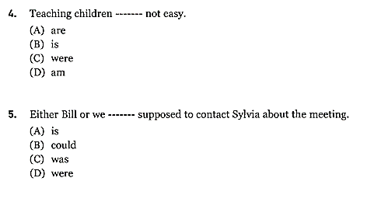

Slide 30
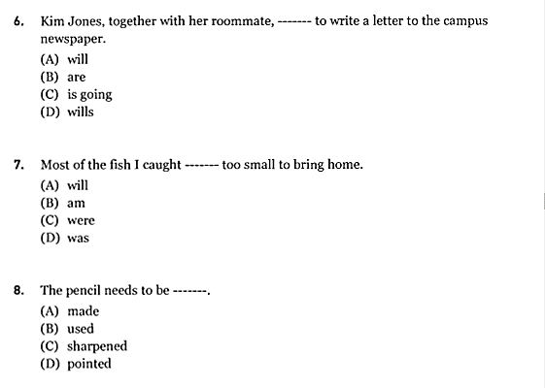

Slide 31
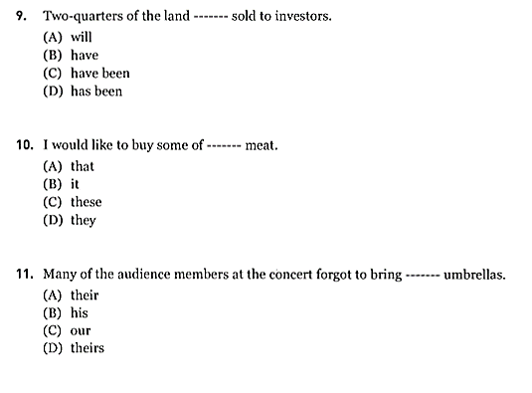

Slide 32
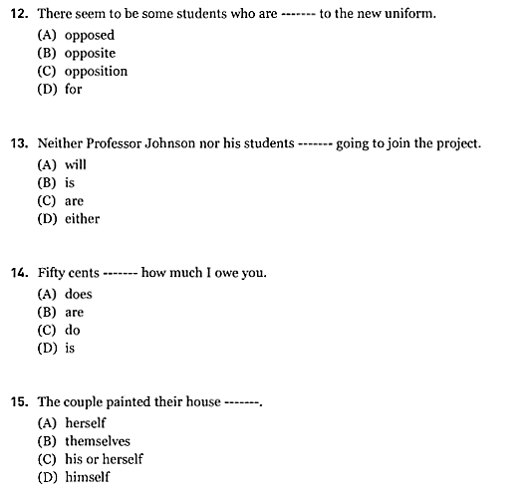

Slide 33
PART 6: INCOMPLETE TEXT
P.152

Slide 34
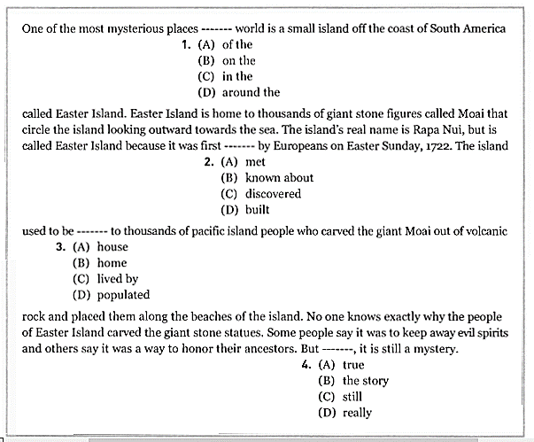

Slide 35
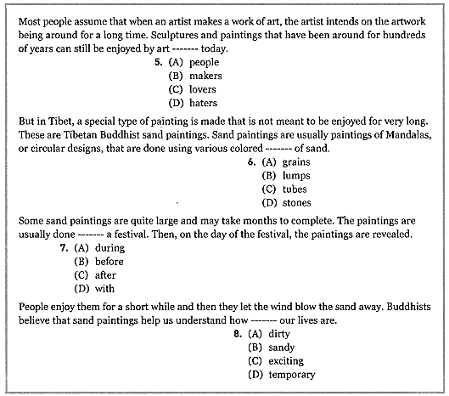

Slide 36
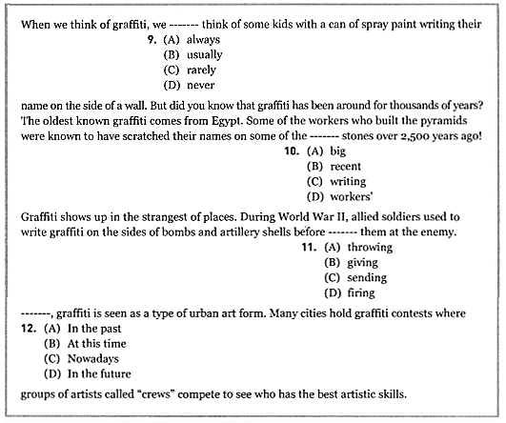

Slide 37
PART 7: READING COMPREHENSION P.155

Slide 38
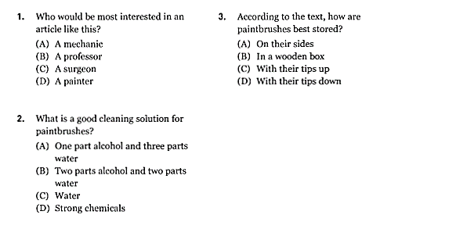

Slide 39
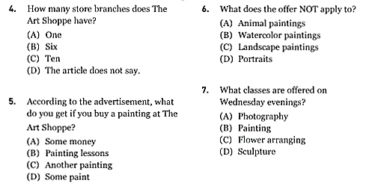

Slide 40
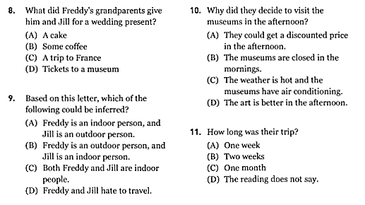

Slide 41
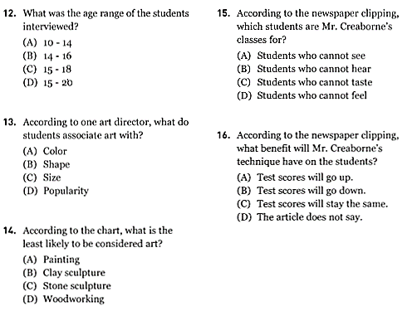

Slide 42

Thank you very much
for your cooperation.

